Slide 1
第5讲 M脚本与M函数
1 使用M文件编程
2 M函数
3 函数的调用与函数句柄
4 函数编程的实例

Slide 2
1.1 M文件的结构 1．脚本M文件 脚本文件也叫命令文件，是独立执行的文件，它不接受输入参数，不返回任何值，而是代码的结合，该方法允许用户将一系列MATLAB命令输入到一个简单的脚本“.m”文件中，只要在MATLAB命令窗口中执行该文件，则会依次执行该文件中的命令。 用户只需在MATLAB 的提示符“>>”下键入该M文件的文件名，这样MATLAB就会自动执行该M文件中的各条语句，并将结果直接返回到MATLAB 的工作空间。
1 使用M文件编程

Slide 3
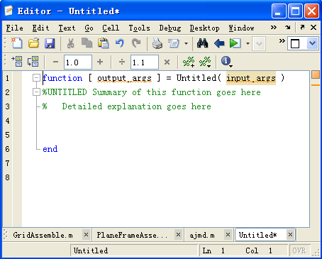
2．函数M文件
一个函数M文件与脚本文件类似，它们都是一个扩展名为“.m”的文本文件。与M脚本不同，函数M文件不是独立执行的文件，它接受输入参数、提供输出参数，只能被程序调用。一个 函数M文件通常包含以下部分：
 函数定义语句；
 H1帮助行；
 帮助文本；
 函数体或者脚本文件语句；
 注释语句。
M文本编辑器

Slide 4
一个完整的函数M文件的结构如下： function f = fact(n) 函数定义语句 % Compute a factorial value. H1行 % FACT(N) returns the factorial of N, 帮助文本 % usually denoted by N! % Put simply, FACT(N) is PROD(1:N). 注释语句 f = prod(1:n); 函数体 正文的第一行是帮助行，称为H1行，H1行是紧随函数定义语句后面的一行注释语句，是由lookfor命令所搜索的行，lookfor()函数只检索和显示H1行。 H1行后面连续的注释行是帮助文本，当在命令窗口中通过help命令查询该函数的说明信息时，则在窗口中显示这些内容。

Slide 5
3．块注释 在 MATLAB 5以前的版本中，注释是逐行进行的，采用百分号(%)进行标记。逐行注释不利于用户增加和修改注释内容。在MATLAB 5及以后的版本中，用户可以使用“%{”和“%}”符号进行块注释，“%{”和“%}”分别代表注释块的起始和结束。

Slide 6
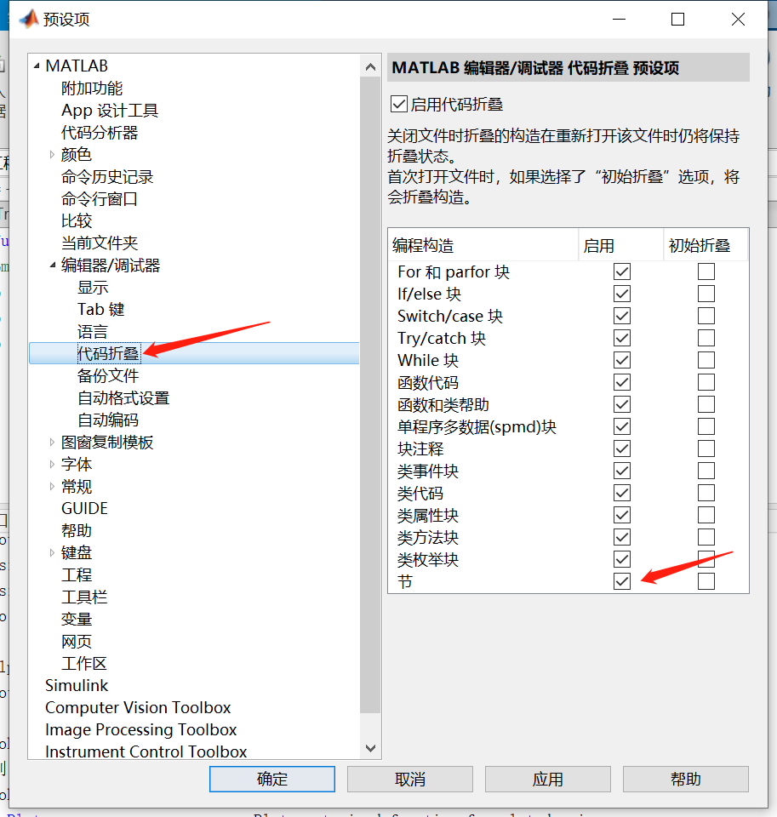
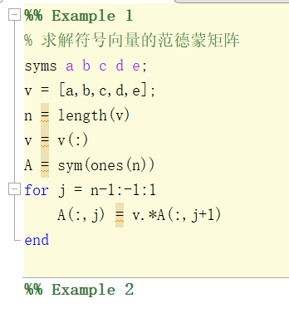
4．代码元胞 一个代码元胞指用户在M文件中指定的一段代码，以一个代码元胞符号：两个百分号加空格，即“%%”为开始标志，到另一个代码元胞符号结束。 5. 代码折叠 可在“预设值”中“代码”折叠部分勾选可折叠项。

Slide 7
1.2 M文件的命名规则 M文件的命名规则如下： (1) 文件名命名要用英文字符，第一个字符必须是字母而不能是数字，其中间不能有非法字符。 (2) 文件名不要取为MATLAB的固有函数，尽量不要是简单的英文单词，最好是由大小写英文、数字、下划线等组合而成的。原因是简单的单词命名容易与内部函数名同名，结果会出现一些莫名其妙的错误。 (3) 文件存储路径一定要为英文。 (4) 文件名不能为两个单词，如random walk，应该写成random_walk，即中间不能有空格等非法字符。

Slide 8
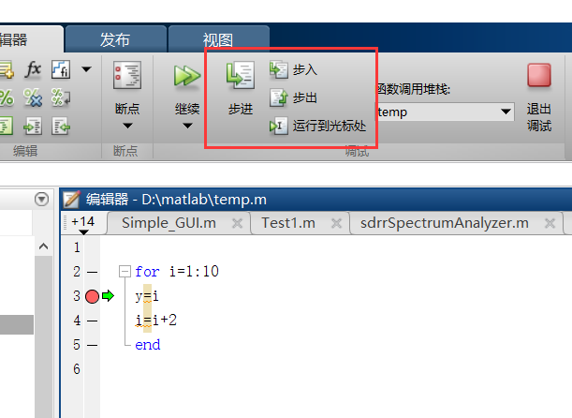
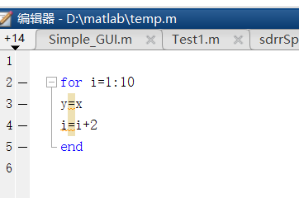
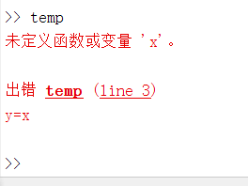
1.3 程序的调试 程序的错误分语法错误和逻辑错误。语法错误会直接在命令行以“红色波浪线” 给出错误信息。逻辑错误因为从语法上是正确的，因此MATLAB不会有错误提示，需要逐条调试程序，修正设计逻辑。

Slide 9
调 试 菜 单 项

Slide 10
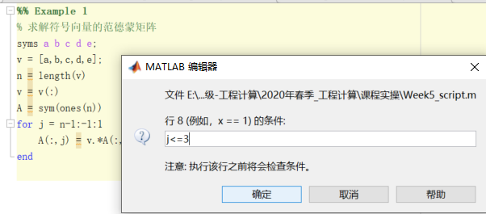
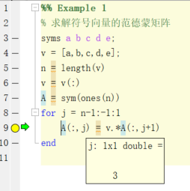
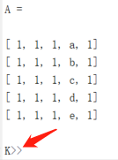
条件断点设置与调试示例

Slide 11
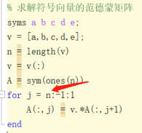
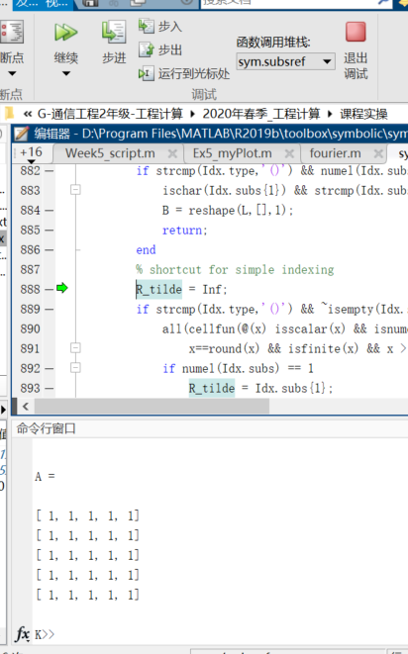
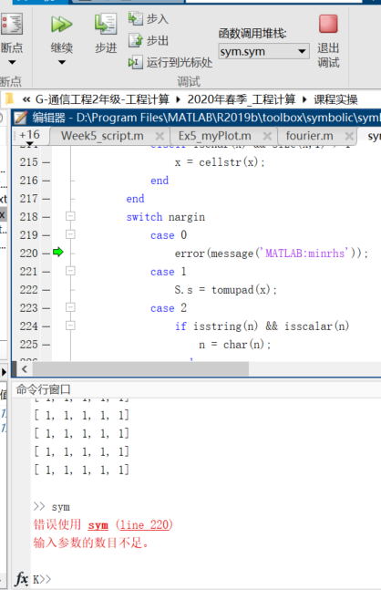
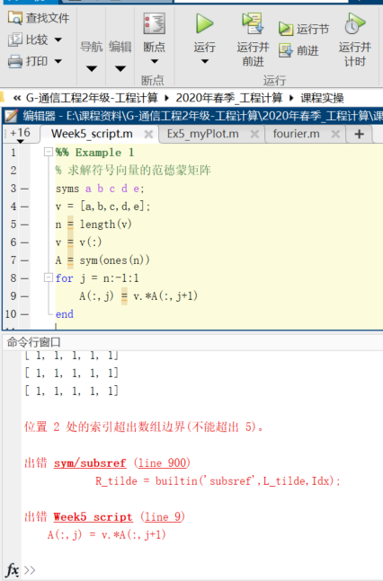
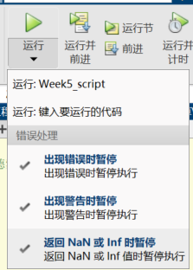
运行--出现错误时暂停、出现告警时暂停、返回NaN或Inf时暂停
返回NaN或Inf时暂停
出现错误时暂停
均未勾选时

Slide 12
在程序调试中，变量的值是查找错误的重要线索，在MATLAB中有三种查看变量值的方法： (1) 在编辑器中将鼠标放置在待查看的变量处停留，则在此处显示该变量的值； (2) 在工作区浏览器中查看该变量的值； (3) 在命令窗口中输入该变量的变量名，则显示该变量的值。

Slide 13
2 变量空间 2.1 M函数 函数M文件与脚本文件M文件在通信方面是不同的。函数是一个黑箱，使用函数时，可以看见的就是输入数据和输出数据。函数与MATLAB工作空间之间的通信，只通过传递给它的变量和通过它所创建的输出变量。在函数内局部变量与MATLAB工作空间不交互。 function [ a, b ] = exch(a,b) %EXCH exchange the value of two input parameters % Detailed explanation goes here temp=a; a=b; b=temp; end

Slide 14
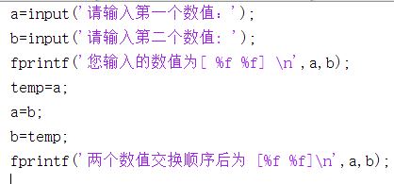
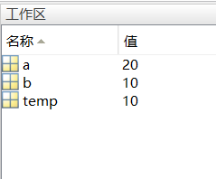
2.2 M脚本 M脚本共用MATLAB的工作空间。

Slide 15
2.3 函数变量 MATLAB的变量有输入变量、输出变量和函数内使用的变量之分，还可分为局部变量、全局变量、永久变量。 输入变量相当于函数的入口数据，也是一个函数操作的主要对象，从某种意义上来说，函数的功能就是对输入变量进行一定的操作，从而实现一定的功能。函数的输入变量为局部变量，函数对输入变量的一切操作和修改如果不依靠输出变量的话，将不会影响工作区间中该变量的值。

Slide 16
1．局部变量 在M函数文件中，所有变量默认为局部变量。因此，在一个函数文件中的变量与 MATLAB工作区中的同名变量是完全不同的变量，它们存在内存的不同位置。 每个函数都有自己的局部变量，这些变量存储在该函数独立的工作区中，与其他函数的变量及主工作区中的变量分开存储。当函数调用结束时，这些变量随之删除，不保存在内存中。并且，除了函数返回值，该函数不改变工作区中其他变量的值。 脚本文件没有独立的工作区，当通过命令窗口调用脚本文件时，脚本文件分享主工作区，当函数调用脚本文件时，脚本文件分享主调函数的工作区。需要注意的是，如果脚本中改变了工作区中变量的值，则在脚本文件调用结束后，该变量的值发生改变。

Slide 17
局部变量是在函数内部使用的变量，其影响范围只能在本函数内，每个函数在运行时，都占有独立的函数工作空间，此工作空间和MATLAB的工作空间是相互独立的，局部变量仅存在于函数的工作空间内。当函数执行完毕之后，该变量即自行消失。

Slide 18
2．全局变量 在MATLAB中，函数内部定义的变量都是局部变量，它们不被加载到工作区间中。有时，用户需要使用全局变量，这时要使用global()函数来进行定义。 局部变量只在一个工作区内有效，无论是函数工作区还是MATLAB主工作区。与局部变量不同，全局变量可以在定义该变量的全部工作区中有效。当在一个工作区内改变该变量的值时，该变量在其他工作区中的变量同时改变。 任何函数要使用全局变量，必须首先声明，即使是在命令窗口也不例外。如果一个M文件中包含的子函数需要访问全局变量，则需在子函数中声明该变量，如果需要在命令行中访问该变量，则需在命令行中声明该变量。声明格式： global 变量名1 变量名2

Slide 19
3．永久变量 除局部变量和全局变量外，MATLAB 中还有一种变量类型为永久变量。除了通过全局变量共享数据外，函数式M文件还可以通过persistent声明一个变量，来对函数中重复使用和递归调用的变量的访问进行限制，该变量就是永久变量。 (1) 永久变量的特点如下： ① 永久变量与全局变量类似，但是只能在 M 文件内部定义，它的范围被限制在声明这些变量的函数内部，不允许在其他的函数中对它们进行改变。 ② 只有该变量从属的函数能够访问该变量。 ③ 当函数运行结束时，该变量的值保留在内存中。只要M文件还在MATLAB的内存中，永久变量就存在。因此当该函数再次被调用时，可以再次利用这些变量。 (2) 永久变量的定义方法： persistent 变量名1 变量名2 使用格式形如persistent (X Y Z)。
Notes:
8-10点班进度

Slide 20
function myFun() persistent n if isempty(n) n = 0; end n = n+1 end
在命令提示符下，调用 myFun 三次。
myFun
myFun
myFun
n =
1
n =
2
n =
3

Slide 21
persistent 变量用法示例： 编写一个函数，该函数在距离上个日志项至少三秒后开始记录数据。将 logTime 定义为持久性变量，用于存储 logData 上次写入文件的时间。在当前工作文件夹中的文件中，定义 logData 函数。
dt = currTime - logTime;
if dt > seconds(3)
disp('Logging.')
dlmwrite(fname,n,'-append')
logTime = currTime;
else
disp(['Not logging. ' num2str(seconds(dt)) ' sec since last log.'])
end
end
function logData(fname,n)
persistent logTime
currTime = datetime;
if isempty(logTime)
logTime = currTime;
disp('Logging initial value.')
dlmwrite(fname,n)
return
end
测试代码：
for n = 1:10
pause(1)
logData('myLog.txt',rand)
end

